Slide 1


La agendA de data&AI
Nuestra propuesta
(Esta presentación incluye contenidos generados por Inteligencia Artificial con supervisión humana.)

Slide 2
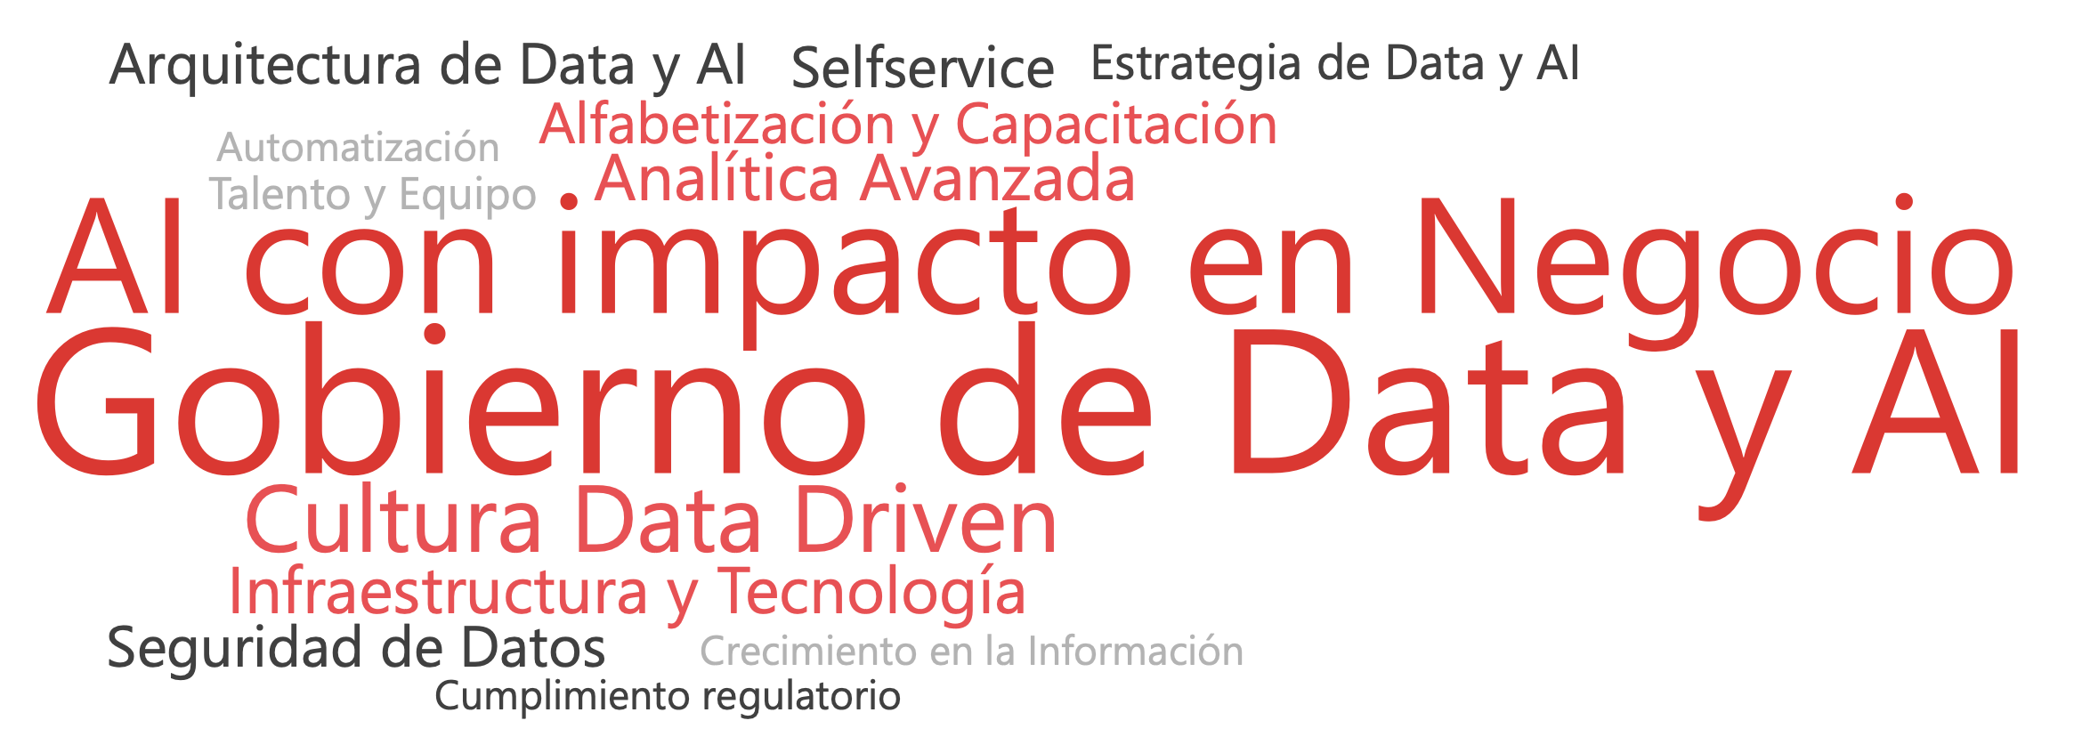
AGENDA DEL RESPONSABLE
De data & ia

Slide 3
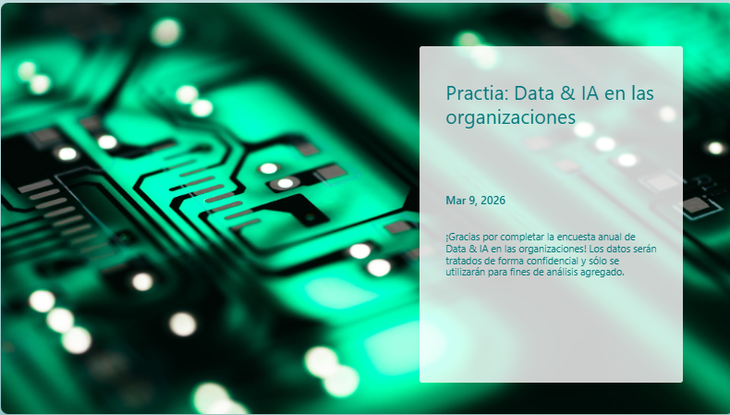
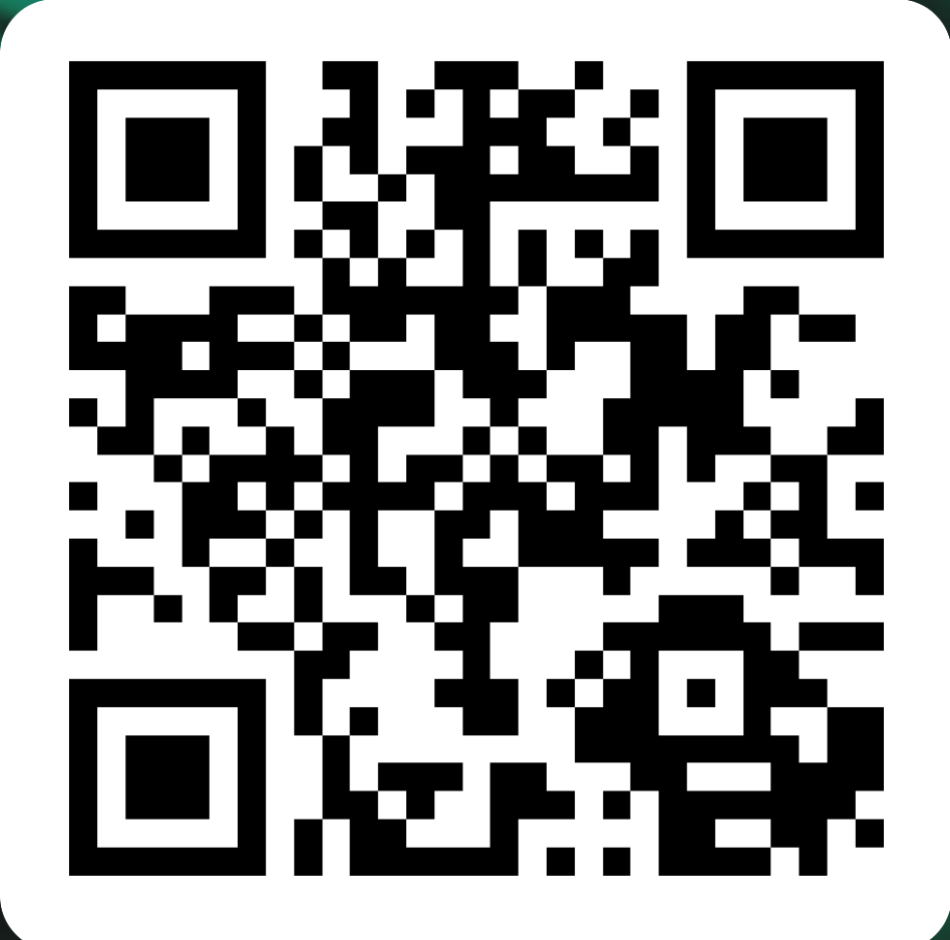

Slide 4
AGENDA DEL RESPONSABLE
De data & ia

Slide 5
Nuestros clientes
Soluciones de IA locales
Equipos “centauro”
Soluciones de IA corporativas
PEOPLE + Productos
Oferta DE VALOR EN INTELIGENCIA
Artificial

Slide 6




Nuestra suite de soluciones corporativas
ESCRIBIR
Código
CONSTRUIR
Agentes
OPERAR
TI
slingshot
Grafo de contexto empresarial
bodhi
sustain
IDENTIDAD · MEMORIA · DATOS
CODIGO · DISEÑO · DOCUMENTOS DISEÑO DE SERVICIOS PROCEDIMIENTOS OPERATIVOS
Notes:
Grafo de contexto empresarial. Los modelos por si mismos pueden resolver problemas genéricos, pero la clave está en el contexto: quien controle el contexto moldeará silenciosamente cómo las empresas razonan, deciden y automatizan.​
​
La capa de contexto empresarial de Sapient AI está diseñada para la soberanía y la portabilidad empresarial.​
​
Por qué somos distintos:​
Gobierno y controles claros​
Portabilidad del contexto, para no generar un nuevo silo​
Diseñado para mostrar valor rápidamente, y escalar​

Slide 7




Combinamos 30 años de excelencia impulsada por personas con la inteligencia de nuestros productos de IA para impulsar lo que sigue.
Plataforma empresarial para construir y gobernar agentes en forma integrada, flexible y segura
Plataforma de IA para construir y modernizar software, a lo largo de todo el SDLC
Plataforma de servicios gestionados potenciados y reformulados por la IA Agéntica.
sapient
slingshot
Diseño, construcción, ejecución y gobierno de Workflows Agénticos
Un entorno de alto nivel para la orquestación de agentes, con capacidades conversacionales, desarrollo visual y creación de interfases para la colaboración entre humanos y agentes.
Desarrollo de agentes y modernización de sistemas legados
Un entorno técnico para extender, integrar y desplegar agentes y sistemas de software con escala, rendimiento y seguridad de nivel empresarial.
Operación y mantenimiento autónomos de software
Garantizando estabilidad y longevidad al mantener los sistemas robustos y actualizados mediante automatización inteligente.

Slide 8
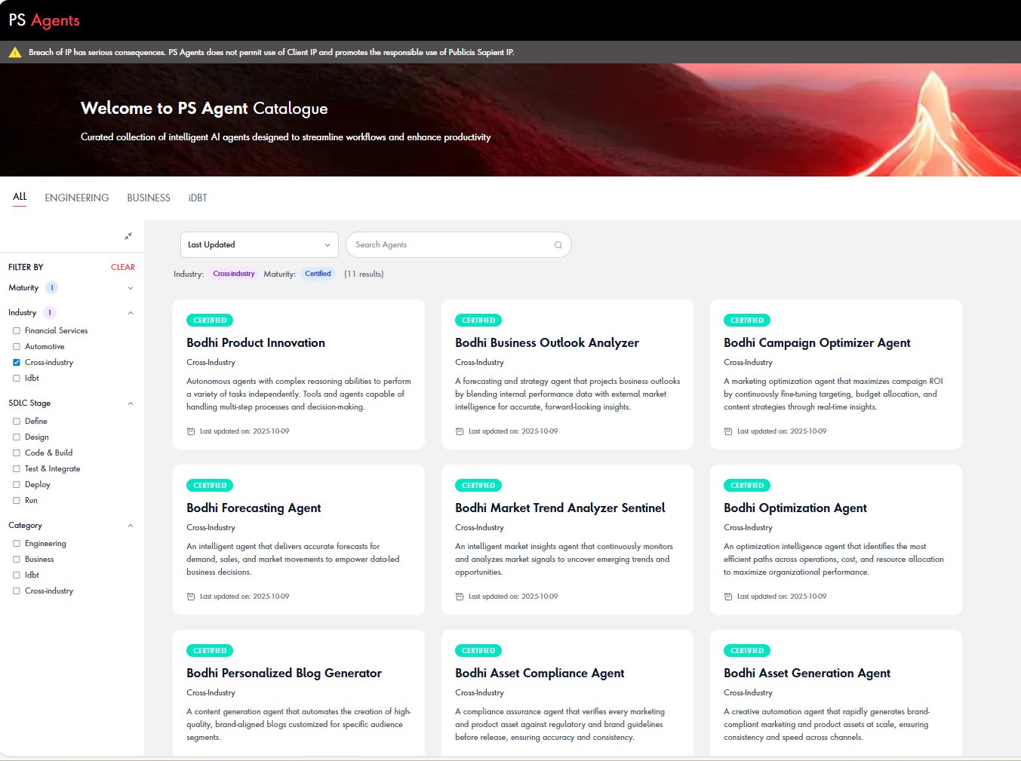
Welcome to our Agent Catalogue

Slide 9



Tecnologías legadas de partida
Tecnologias de llegada
Adobe Flex
Apache Camel
BlazeDS
C++
J2EE
Java
PHP
PL/SQL Stored procedures
Visual Basic
C#
Java
NodeJS
PHP/Laravel
Spring Boot Microservices
.NET
Backend
Backend
Adobe Flex
AngularJS
BlazeDS
ExtJS
Java
JSF
JSP
JQuery
Struts
Code2Spec
Spec2Code
Angular
NextJS
React
Vue
Svelte
Frontend UI
Frontend UI
Native Windows Forms
Visual Basic
WinForms / WCF
Desktop
Kotlin
Progressive Web App (PWA)
Swift
Flutter
React Native
Kotlin
Swift
Xamarin
Mobile
Mobile
+ Many other legacy technologies

Slide 10
Soluciones locales respondiendo a necesidades de nuestros clientes,
aceleradores para nuestros equipos “centauro”
100 usuarios activos
QA + IA
Creación de casos de prueba a partir de documentación funcional.
BPM + IA
Documentación de procesos a partir de entrevistas grabadas.
30 usuarios activos
Hermes
Process Parrot
De audio a formularios
Completar formularios hablando con una IA generativa.
De video a documento
Elaboración de documentación, resúmenes, etc. a partir de videos de reuniones
Seshat
Sedjem
Monitorer uso y gastos de IA gen
Tableros de seguimiento del comportamiento de los aceleradores
Basados en IA Generativa
Odin
Multi LLMs; Multi cloud / Cumplimiento normativo y privacidad de datos.
Notes:
Pregunta sobre Hermes, dijeron 100 usuarios en 5 clientes. Preguntas sobre esto:
Cuales son los 5 clientes? Arcos Dorados, Credicoop, Sancor, Telefónica, AESA
Los 100 usuarios son de Practia o hay usuarios de clientes? Son empleados de Practia que trabajan en esos clientes
Quisiera entender el % de gente de QA de Practia que usa Hermes, podrás decirme cuantos testers de Practia lo usan? Luego le preguntaré a Diego el total. Actualmente la herramienta posee uno 90 usuarios activos aproximadamente, lo cuales son QAs de Practia en su mayoría. Podríamos revisar el registro más específico de necesitar esa información.
Seshat (o Seshet) es la antigua diosa egipcia de la escritura, la contabilidad, la arquitectura y la historia, conocida como la "Señora de los Libros" y protectora de las bibliotecas. Su nombre significa "la escriba" y se le atribuye la medición del tiempo, el destino y la planificación de templos.
En la mitología egipcia, Sedyem o Sedjem (transliteración, sḏm) es la deificación del concepto religioso de "oír", "escuchar", como una de las fuerzas vitales creadoras.

Slide 11
AGENDA DEL RESPONSABLE
De data & ia

Slide 12
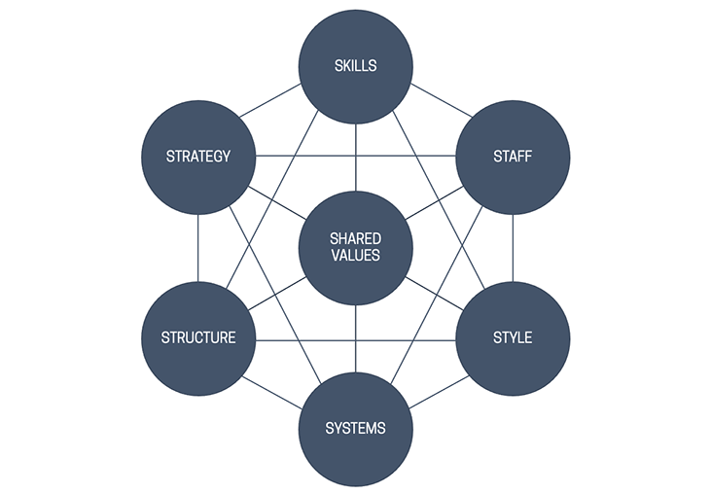

LAS 7S
de McKinsey
(“Juan, ¡lo viejo funciona!”)
Notes:
Esto para los educados el siglo pasado, y los que hicieron un MBA (que son una buena cantidad de los CIOs según la encuesta de Miguel) es una herramienta de diagnóstico organizacional.
Notemos que está desactualizado: Se aplicaba a una economía mas estable. En el 78 no sabíamos que los datos eran tan importantes (estaban bajo los sistemas y no al revés), la inteligencia artificial estaba en uno de sus inviernos, y la tasa de impuesto para las empresas en Estados Unidos estaba en 70%.

Slide 13
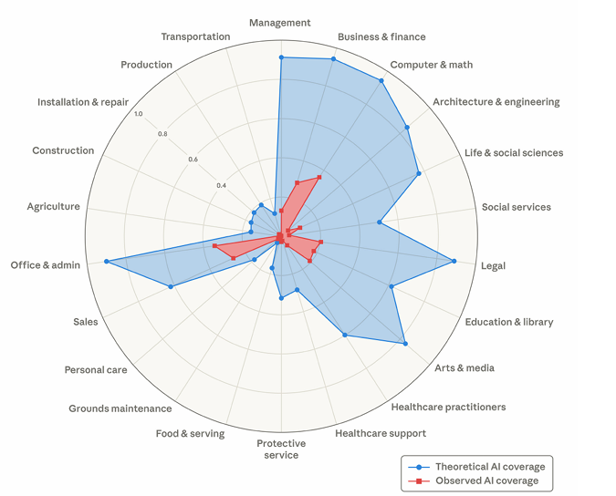
Tenemos mediciones y estimaciones
Del impacto en las ocupaciones (humanas)
Capacidad teórica y uso observado por categoría ocupacional
“Esta figura muestra la porción de tareas de un trabajo que los LLMs puede teóricamente ejecutar (en azul) y nuestras medidas de cobertura, derivada de los datos de uso (en rojo).”

Slide 14
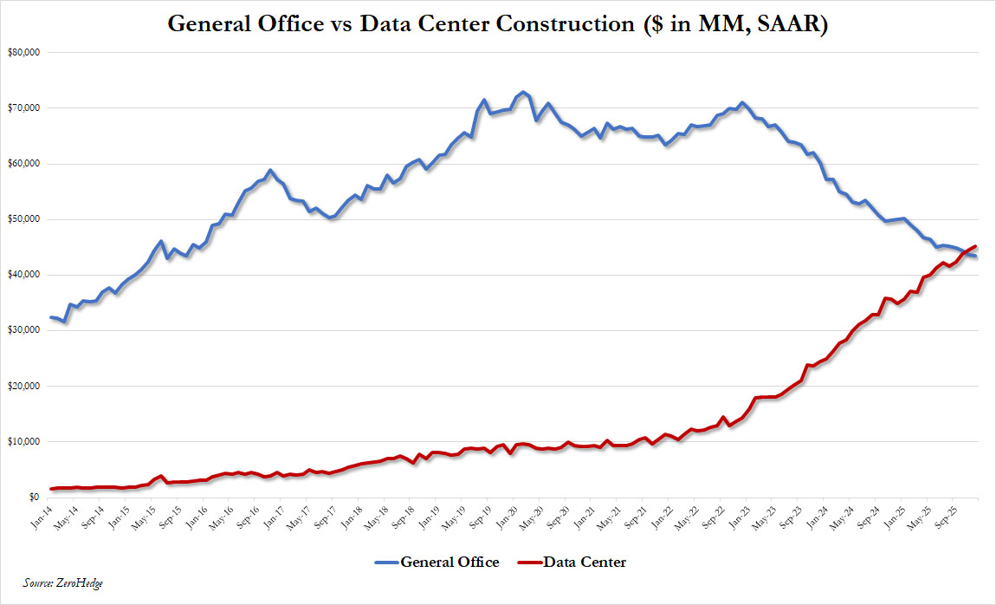
Se gasta menos en construir oficinas que
centros de datos

Slide 15
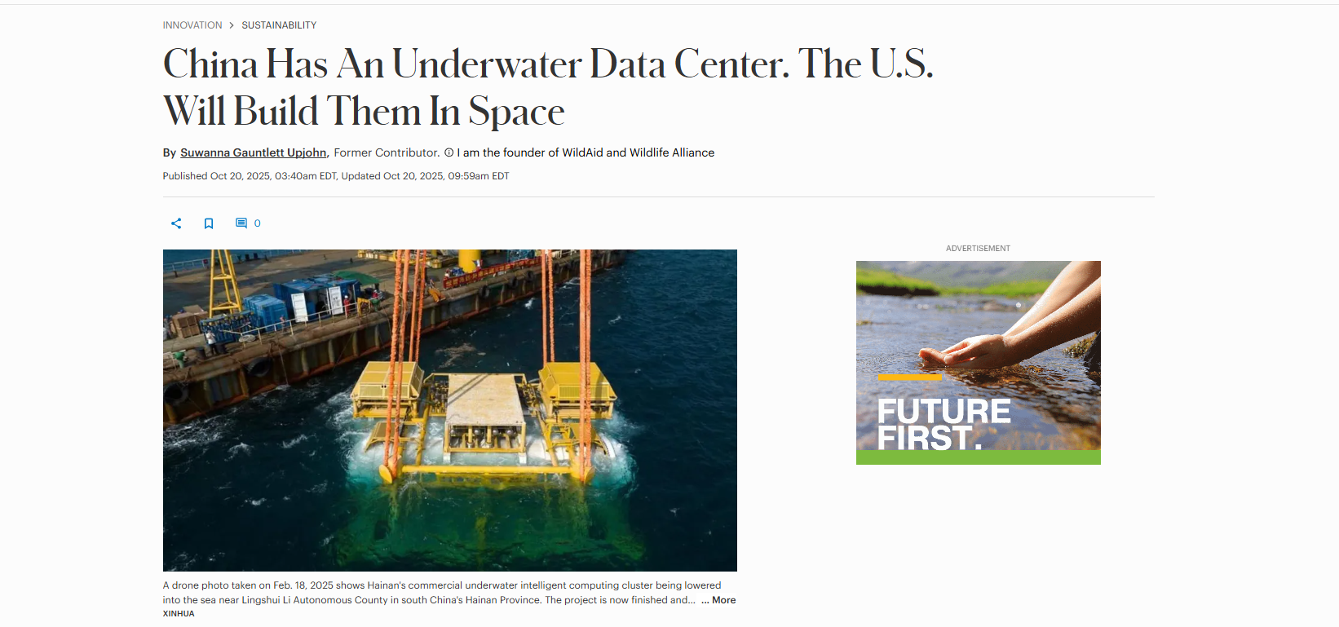
Se buscan nuevos lugares para los
centros de datos

Slide 16

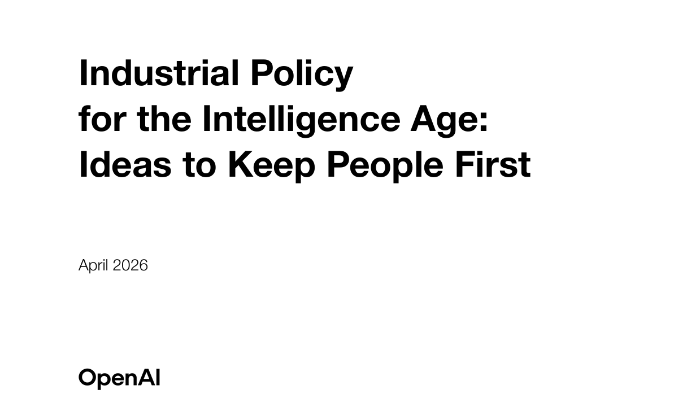

Slide 17
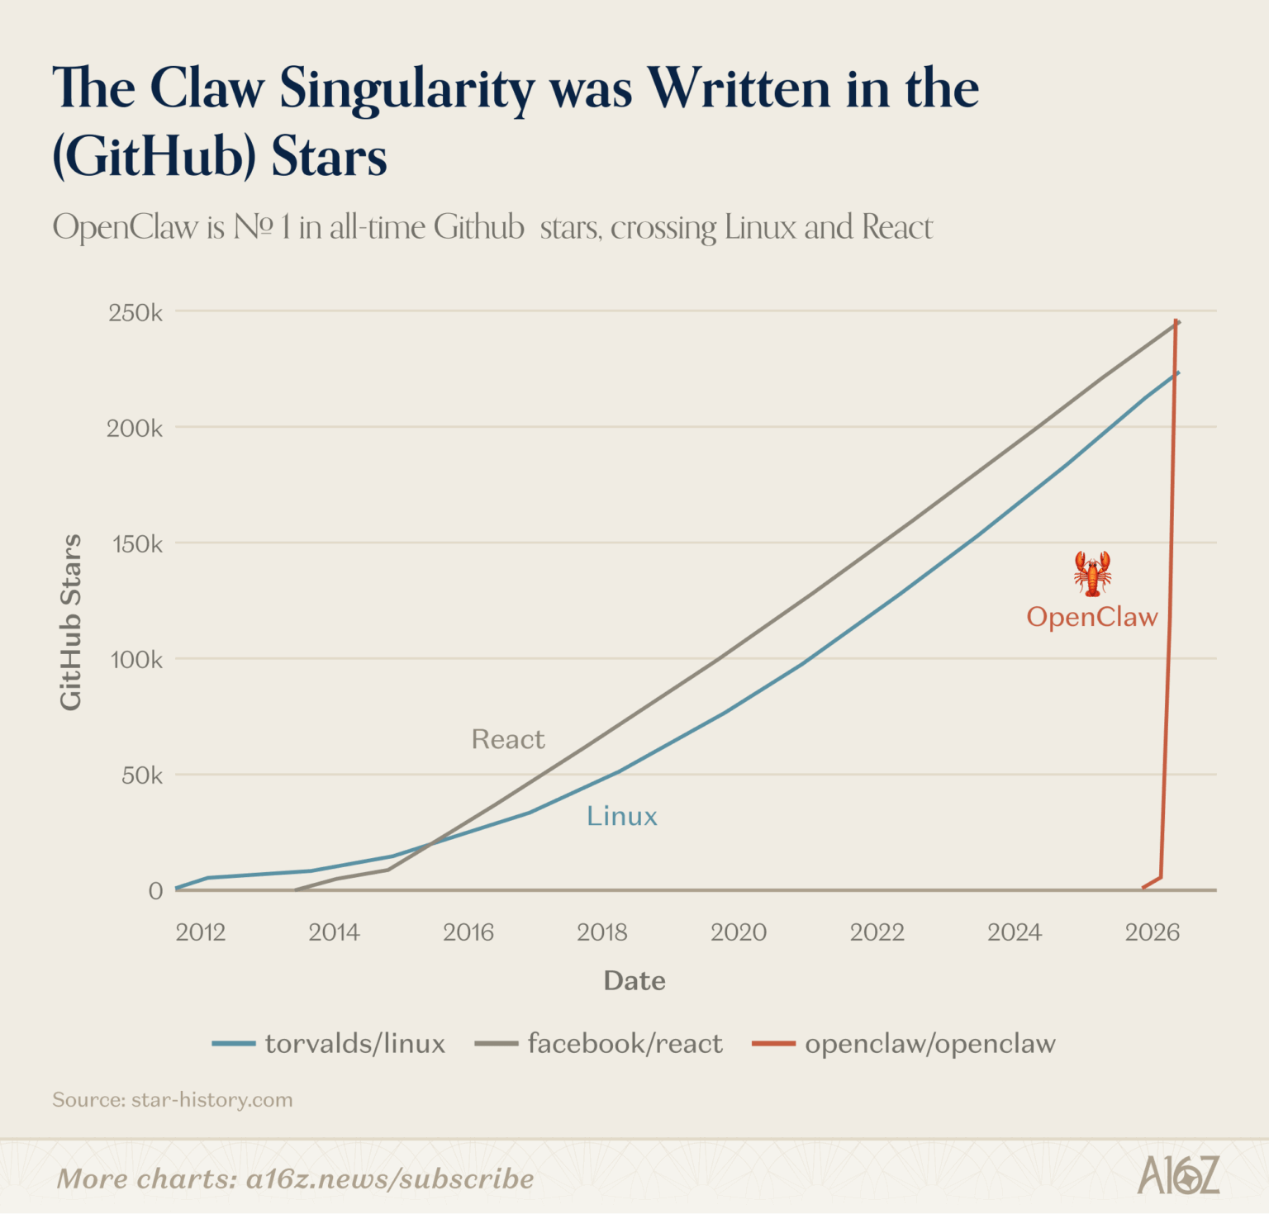
La historia reescrita por
OPEN CLAW (de código abierto)

Slide 18
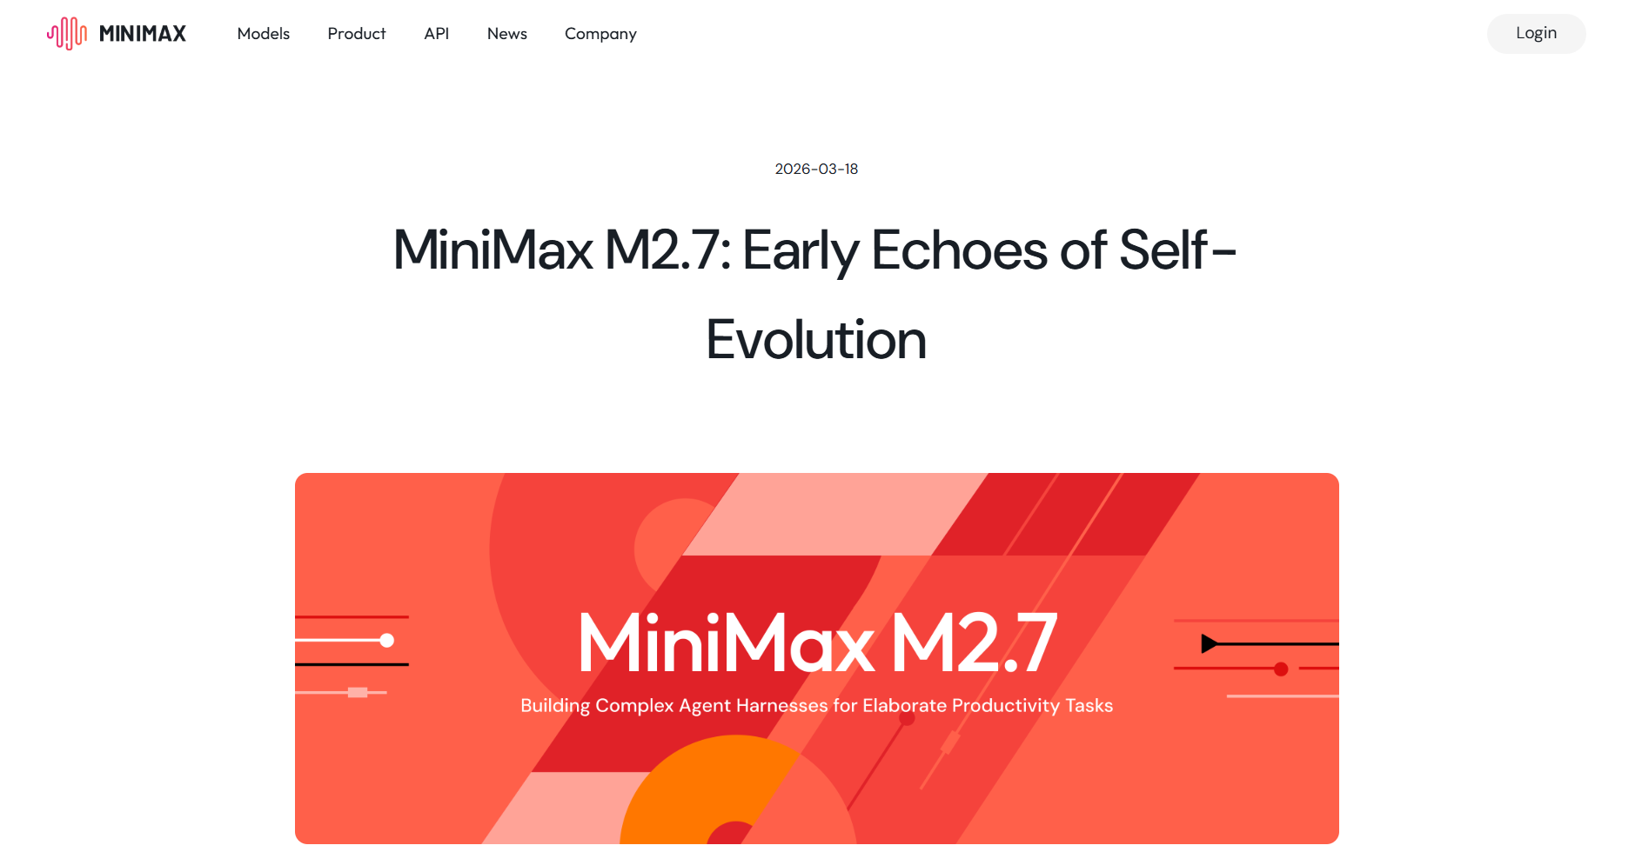
La velocidad es un imperativo
Cuando las IA comienzan a mejorarse por si solas

Slide 19
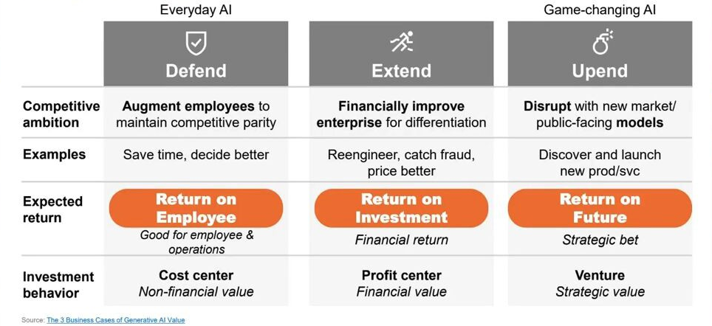
Sobre la creación de valor
¿Qué valor creamos con IA GENERATIVA?
La IA de todos los días
La IA que rompe el juego
Defender
Extender
Disrumpir
Ambición competitiva
Empleados aumentados para seguir competitivos
Mejorar las finanzas al diferenciarse
Revolucionar el mercado con nuevos modelos orientados al público
Ahorrar tiempos,
mejorar las decisiones
Reingeniería, detectar fraudes, mejorar el pricing
Descubrir y lanzar nuevos productos y servicios
Ejemplos
Retorno esperado
Retorno en el empleado
Retorno en la inversión
Retorno en futuro
Mejoras a empleados y operaciones
Retorno financiero
Apuesta estratégica
Visión inversor
Centro de costo Sin valor financiero
Centro de beneficios Valor financiero
Emprendimiento Valor estratégico

Slide 20
AGENDA DEL RESPONSABLE
De data & ia

Slide 21
Un modelo para evaluar y guiar
LA ADOPCIÓN DE LA IA
Gobernanza
Personas, capacidades y cultura
Estrategia y liderazgo
Gestión de riesgo y seguridad
Ética, privacidad y cumplimiento legal
Ciclo de vida de modelos y MLOps
Valor de negocio y portfolio
Datos, tecnología e infraestructura

Slide 22
Como herramienta de evaluación
DONDE ESTOY Y DONDE ME PROPONGO ESTAR
Notes:
Dónde me propongo estar debe depender del horizonte en que lo miro y el presupuesto con el que cuento.

